Slide 1
Ejercicio
Herramientas programación I

Slide 2
Llamadas de emergencia
Generar una matriz de 20X20 que represente el mapa de una ciudad.
Ubicar aleatoriamente en el mapa 5 hospitales.
Permitir al usuario conocer la posición de los 5 hospitales.
Generar de forma aleatoria una llamada de emergencia en el mapa.
Permitir al usuario conocer la distancia entre la llamada de emergencia y todos los hospitales. Mostrar cual es el hospital mas cercano.

Slide 3
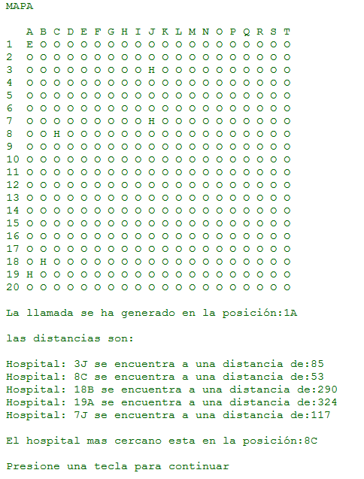
Ejemplo

Slide 4
Recomendaciones
Llenar inicialmente la matriz con “O”
Usar un vector o matriz para almacenar:
Posición i de cada hospital
Posición j de cada hospital
Distancia de cada hospital con la llamada de emergencia
Asignar aleatoriamente las posiciones de los hospitales y
llevarlos al mapa

Slide 5
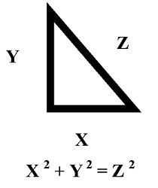
Recomendaciones
Calcular la distancia con el teorema de Pitágoras, asumiendo que
X_{i} = Diferencia entre las posiciones i del hospital y la llamada
Y_{j} = Diferencia entre las posiciones j del hospital y la llamada
Distancia = X_{i}² + Y_{j}²

